Slide 1

エクセル

Slide 2
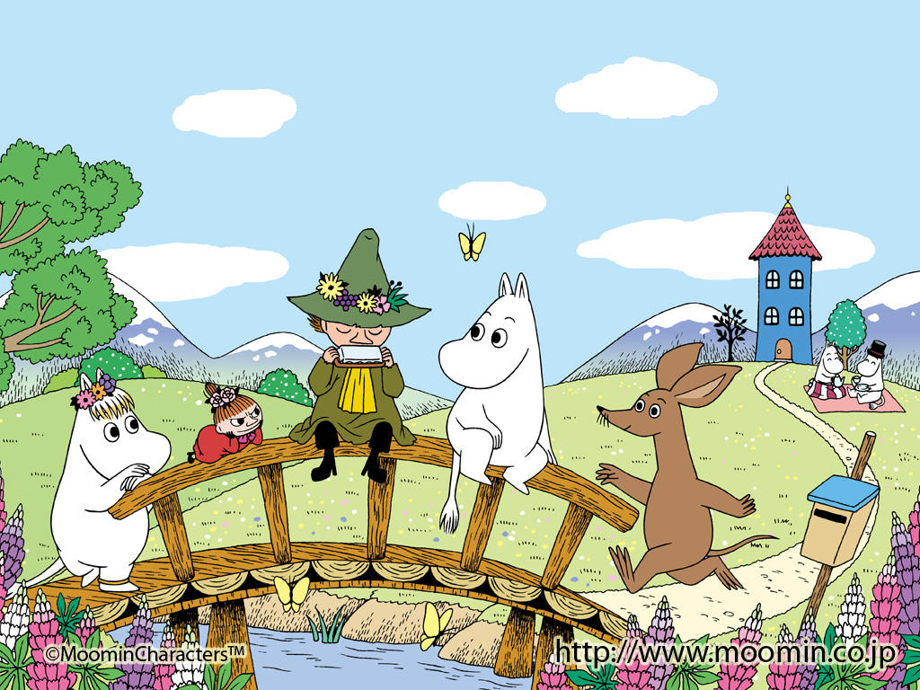
がんばろう

